Slide 1
梯形的面积
Notes:
1

Slide 2
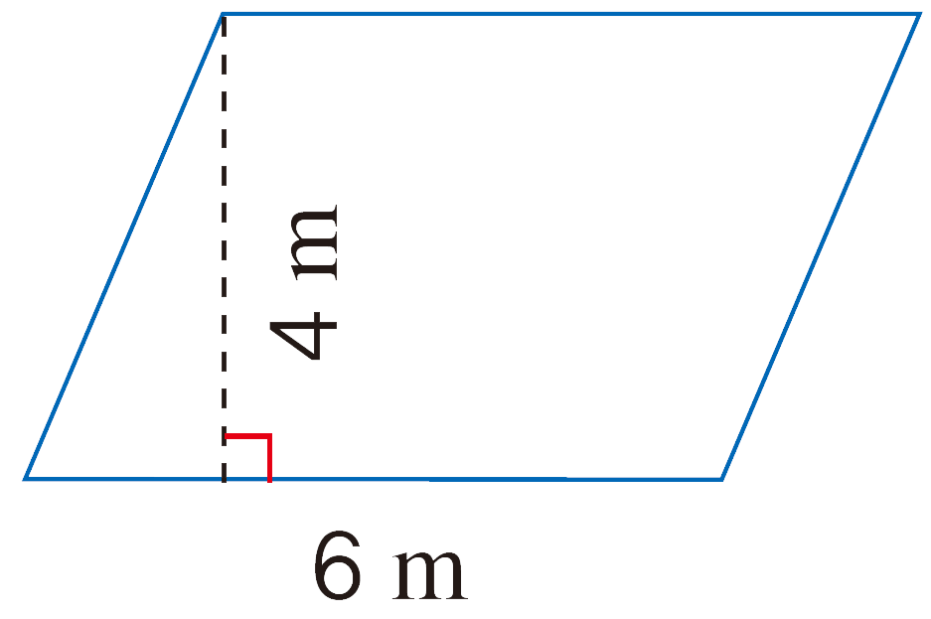
一.复习旧知
平行四边形花坛的底是6m，高是4m，它的面积是多少？
S＝ah
＝6×4
＝24（m²）
答：平行四边形花坛的面积是 24m²。

Slide 3
一.复习旧知
一种三角尺的形状如右图，它的面积是多少？
公式
S = a h÷2
=6×2.4÷2
=14.4÷2
=7.2（cm²）
2.4cm
6cm
怎样推导得来的？
答：它的面积是7.2 c㎡。

Slide 4
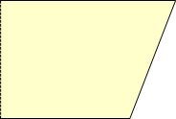
二.思维开启
长方形的面积 ＝ 长 × 宽
平行四边形的面积 ＝ 底 × 高
底
长（底）
高
高
宽（高）
底
这是一个长方形。

Slide 5
二.思维开启
锐角三角形
高
底

Slide 6
二.思维开启
锐角三角形
高
底

Slide 7
二.思维开启
锐角三角形
高
底
Notes:
7

Slide 8
二.思维开启
锐角三角形
高
底
Notes:
8

Slide 9
二.思维开启
锐角三角形
钝角三角形
直角三角形
高
底
用两个（ ）的三角形拼成一个（ ）
完全一样
平行四边形
(平行四边形面积)
三角形的面积 =
底 × 高
÷ 2

Slide 10
认识梯形
上底
腰
腰
高
下底

Slide 11
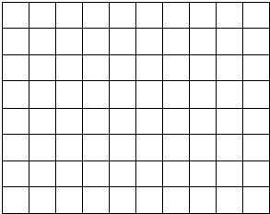
小组内讨论：
怎样把准备好的梯形转化成学过的图形呢？

Slide 12
完全一样的
两个 梯形

Slide 13
高
平行四边形的底
梯形的下底
？
梯形的上底
？
思考：
1.拼成的平行四边形的底与梯形的底有什么关系？
答：平行四边形的底等于梯形 的上底与下底的和。
2.拼成的平行四边形的高与梯形的高有什么关系？
答：平行四边形的高 梯形的高。
等于

Slide 14
两个完全一样的梯形可以拼成一个（ ）。
这个平行四边形的底
等于（ ）
平形四边形
梯形的上底与下底的和。
高等于（ ）
梯形的高
每个梯形的面积等于拼成的
平行四边形面积的（ ）
一半

Slide 15
你 能 回 答 正 确 吗？
（上底+下底）算出的是：
两个完全一样的梯形拼成的平行四边形的
底！
（上底+下底）×高算出的是：
两个完全一样的梯形拼成的平行四边形的
面积
把平行四边形的面积除以2，就是
一个梯形的面积

Slide 16
高
下底
下底
上底
上底
平行四边形的面积＝
底 × 高
梯形的面积＝
（ ＋ ）
×
高
÷2

Slide 17
用S表示梯形的面积，用a表示梯形的上底,用b表示梯形的下底，用h表示梯形的高。
那么梯形的面积公式就可以写成：
用字母表示：
S = (a+b)h÷2

Slide 18
达标练习
1.算出下面每个梯形的面积。（单位：厘米）
5
10
20
8
11
8
12
10
8
S=(a＋b) ×h÷2
=(5＋10) ×8÷2
=60(平方厘米）
S=(a＋b) ×h÷2
=(8＋12) ×10÷2
=100（平方厘米）
S=(a＋b)×h÷2
=(8＋20) ×11÷2
=154（平方厘米）

Slide 19
选择题
1.一个梯形的面积是20平方米，与它等底等
高的平行四边形的面积是（ ）平方米。
C
A.10
B.20
C.40
2.两个等底等高的梯形和平行四边形，如果
平行四边形的面积是10平方米，那么梯形
的面积是（ ）平方米。
A
A.5
B.10
C.20

Slide 20
判断题：
综合练习
×
1.平行四边形的面积是梯形面积的2倍。（ ）
×
2.两个梯形一定可以拼成一个平行四边形。（ ）

Slide 21
3.等底等高的两个梯形一定可以拼成一 个平
行四边形。（ ）
×
×
4.面积相等的两个梯形一定是等底等高。（ ）
2
4
10
5
8
16

Slide 22
2、比较下列梯形面积的大小.你发现了什么?
3cm
2cm
1cm
7cm
7cm
8cm
6cm

Slide 23
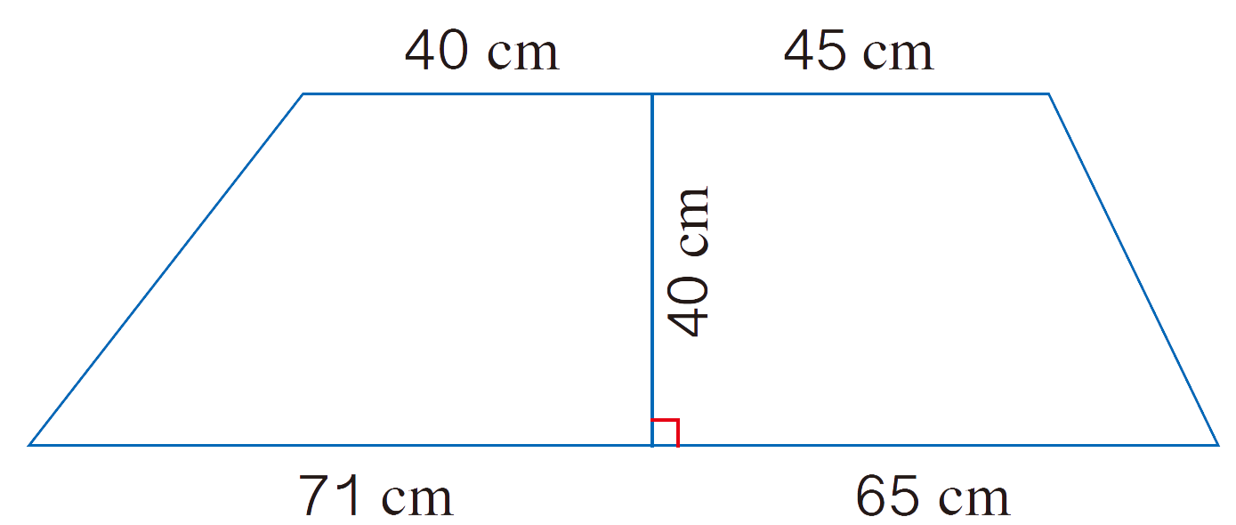
五.应用提升
一辆汽车侧面的两块玻璃的形状是梯形
（如下图），它们的面积分别是多少？
S1
S2
S1 ＝（a＋b）h÷2
＝（40＋71）×40÷2
＝111×40÷2
＝2220（cm²）
S2 ＝（a＋b）h÷2
＝（45＋65）×40÷2
＝110×40÷2
＝2200（cm²）

Slide 24
2.一个梯形的上底是9厘米，比下底短 3 厘米，高是10厘米，它的面积是多少平方厘米？
b=9 + 3 = 12（厘米）
S=(a＋b) ×h÷2
=（9+12）×10÷2
= 21 ×10÷2
= 105（平方厘米）
答：梯形的面积是105平方厘米。

Slide 25
一块梯形菜地，（如下图），已知这块菜地一边靠墙，边上围一圈长18米的篱笆，求这块梯形的面积？
8m

Slide 26
六、课堂总结
自我评价
在这节课里，
。
我学会了
你还有什么疑问吗？

